Slide 1
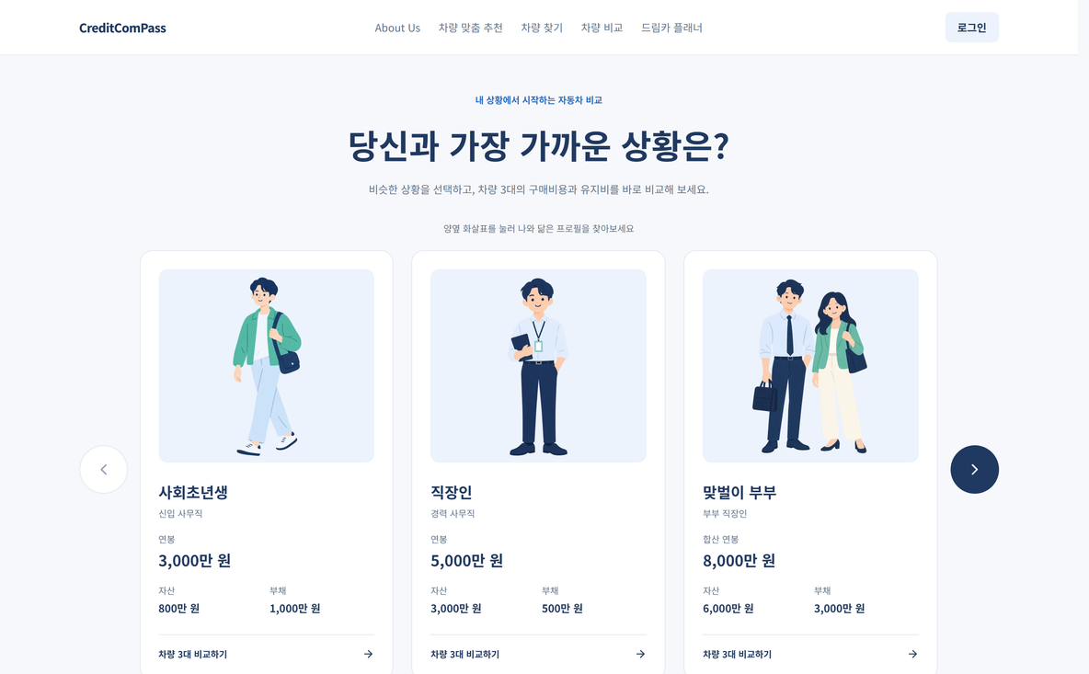
CreditComPass
d17d1rs6mihtjx.cloudfront.net
FINAL PROJECT 결과발표
재무 상황과 차량 취향을 연결하는
자동차 구매 의사결정 서비스
2조 인생은 코스피처럼
이원준, 하형철, 류상민, 지승렬
▶ 실습 사이트 바로가기

Slide 2
목차
02
CONTENTS
01
팀 소개
07
ERD
팀원과 맡은 역할
차량 원본과 실제 저장 구조
02
프로젝트 소개 및 기획 의도
08
보안 적용 내용
사용자 문제, 기획 의도, 요구사항, 화면 변화
로그인, 권한, 입력 검증, 자동 가입 방지
03
주요 기능
09
협업 방식
실습
진단, 추천, 비교, 플래너, 콤파, 운영
브랜치 전략과 일정 관리
04
시스템 아키텍처
10
트러블슈팅
React, Spring Boot, FastAPI 구성과 저장 위치
주요 문제 해결 사례
05
데이터 파이프라인
11
향후 개선 방향
수집 → 정제 → DB 적재
개발 결과, 한계, 다음 과제
06
데이터 분석 및 모델링
▶ 실습 사이트
d17d1rs6mihtjx.cloudfront.net
데이터 탐색, 모델 구조, 평가, 후속 실험

Slide 3
팀 소개
03
PART 01
01
팀 소개
07
ERD
팀원과 맡은 역할
차량 원본과 실제 저장 구조
02
프로젝트 소개 및 기획 의도
08
보안 적용 내용
사용자 문제, 기획 의도, 요구사항, 화면 변화
로그인, 권한, 입력 검증, 자동 가입 방지
03
주요 기능
09
협업 방식
실습
진단, 추천, 비교, 플래너, 콤파, 운영
브랜치 전략과 일정 관리
04
시스템 아키텍처
10
트러블슈팅
React, Spring Boot, FastAPI 구성과 저장 위치
주요 문제 해결 사례
05
데이터 파이프라인
11
향후 개선 방향
수집 → 정제 → DB 적재
개발 결과, 한계, 다음 과제
06
데이터 분석 및 모델링
▶ 실습 사이트
d17d1rs6mihtjx.cloudfront.net
데이터 탐색, 모델 구조, 평가, 후속 실험

Slide 4
팀 소개와 담당 영역
04
TEAM
2조 인생은 코스피처럼
이
하
류
지
이원준
하형철
류상민
지승렬
재무 진단
데이터
인증
관리자
차량 UX
추천 모델
회원
연동
배포
모델 고도화
상담
Agent 파일 추가
방향성 체크
공통 협업
GitHub로 코드를 합치고, API 규칙과 차량 ID, 데이터 기준을 함께 맞췄습니다

Slide 5
프로젝트 소개 및 기획 의도
05
PART 02
01
팀 소개
07
ERD
팀원과 맡은 역할
차량 원본과 실제 저장 구조
02
프로젝트 소개 및 기획 의도
08
보안 적용 내용
사용자 문제, 기획 의도, 요구사항, 화면 변화
로그인, 권한, 입력 검증, 자동 가입 방지
03
주요 기능
09
협업 방식
실습
진단, 추천, 비교, 플래너, 콤파, 운영
브랜치 전략과 일정 관리
04
시스템 아키텍처
10
트러블슈팅
React, Spring Boot, FastAPI 구성과 저장 위치
주요 문제 해결 사례
05
데이터 파이프라인
11
향후 개선 방향
수집 → 정제 → DB 적재
개발 결과, 한계, 다음 과제
06
데이터 분석 및 모델링
▶ 실습 사이트
d17d1rs6mihtjx.cloudfront.net
데이터 탐색, 모델 구조, 평가, 후속 실험

Slide 6
“내가 원하는 차를, 지금의 생활 예산으로 감당할 수 있을까?”
06
PROBLEM
사용자가 겪는 문제
서비스의 대응
월 소득이 같아도 지출, 기존 대출, 모아 둔 돈은 사람마다 다릅니다
소득, 지출, 상환액, 목돈을 물어보고 내 차량 예산을 정리합니다
1
차 값과 매달 드는 유지비를 함께 봐야 합니다
차량 가격 옆에 월 할부금과 예상 월 유지비를 함께 보여줍니다
2
조건을 바꾸면 비용과 적합도가 어떻게 달라지는지 알고 싶습니다
최대 3대를 같은 조건으로 비교하고 구매 조건을 바꿔 봅니다
3

Slide 7
기획 의도와 비슷한 서비스와의 차이
07
PLANNING INTENT
기획 발표 때 조사한 비슷한 서비스는 대부분 차량 탐색과 구매 지원에 집중합니다
엔카
KB차차차
K Car
차량 탐색, 구매 지원
차량 탐색, 구매 지원
차량 탐색, 구매 지원
CreditComPass가 이어 주는 흐름
STEP 1
STEP 2
STEP 3
STEP 4
STEP 5
나의 재무 조건
적격 차량 후보
취향에 따른 순위
비용 비교
준비계획
거래나 대출 중개보다 구매 판단을 돕는 과정에 집중했습니다
초점

Slide 8
처음 기획과 지금 구현은 이렇게 달라졌습니다
08
PLAN vs NOW
항목 | 기획발표 기준 | 현재 구현 기준
분석 목표 | 신용위험 분류 모델을 만들어 추천에 반영 | 재무 적격 조건과 차량 취향을 반영한 차량 순위 모델
첫 진입 | 재무 진단 중심 | 상황별 가상 프로필로 차량 3대를 비교해 보고, 직접 진단도 가능
입력 화면 | 소득, 자산, 신용, 차량, 확인 순서로 구상 | 재무 문답 → 이용 환경 → 차량 취향 → 확인
이용 권한 | 종합 분석 뒤 추천 단계부터 로그인 필요 | 비회원도 추천 가능, 기록과 개인 기능은 로그인 필요
차량 원본 | brands, vehicles 등 초기 테이블 | managed_vehicles 하나로 통합
계획 저장 | 서버 테이블에 저장하도록 설계 | 진단 요약은 서버에, 관심 차량과 드림카 계획은 브라우저에 저장
서비스 범위 | 추천, 비교, 시뮬레이션, 계획 | 취향 테스트, 콤파, 1:1 상담, 운영 관리 추가

Slide 9
사용자 요구를 어떤 기능으로 풀었나
09
REQUIREMENTS
사용자 요구 | 현재 대응하는 기능 | 발표 증거
긴 입력 전에 서비스를 이해하고 싶다 | 가상 프로필 비교 체험 | 메인 → 비교 화면
내가 쓸 수 있는 예산을 알고 싶다 | 소득, 지출, 상환액, 목돈 입력과 예산 요약 | 재무 입력과 분석 화면
내 상황과 취향을 반영하고 싶다 | 이용 환경, 좌석, 차체, 연료, 취향과 중요도 | 설문과 추천 요청 구조
비슷한 후보를 같은 기준으로 비교하고 싶다 | 최대 3대 비교, 월 비용과 재무 적합도 | 비교 화면
원하는 차를 위해 준비하고 싶다 | 드림카 자금과 저축 계획 | 플래너와 진행 현황
어려운 설명을 이해하고 싶다 | 용어 안내, 콤파, 1:1 상담 | 도움말과 상담 화면
운영자가 정보를 관리해야 한다 | 차량, 모델, 회원, 권한, 이력 관리 | 관리자 화면
품질 요구
입력 검증
회원 범위 분리
데이터와 모델 버전 일치
실패 시 입력 유지

Slide 10
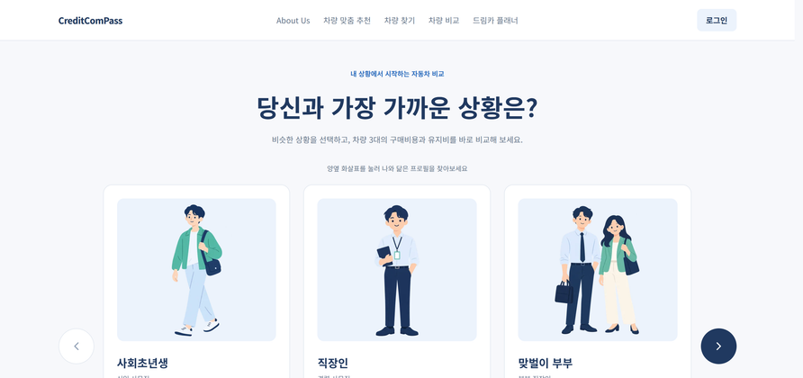
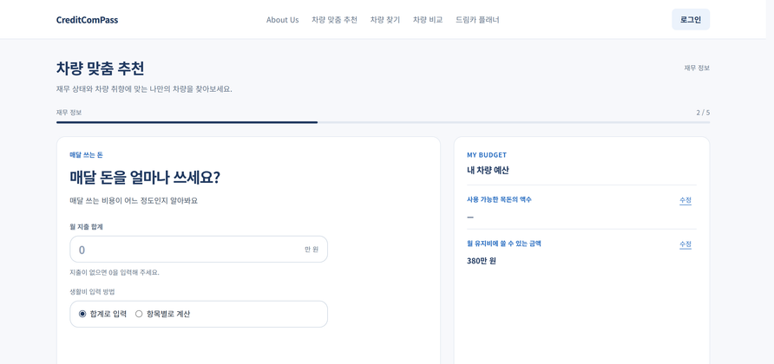
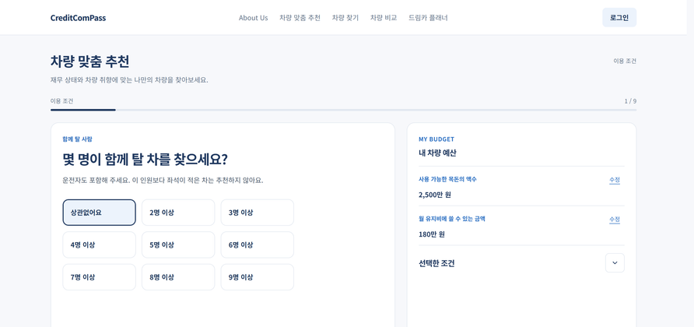
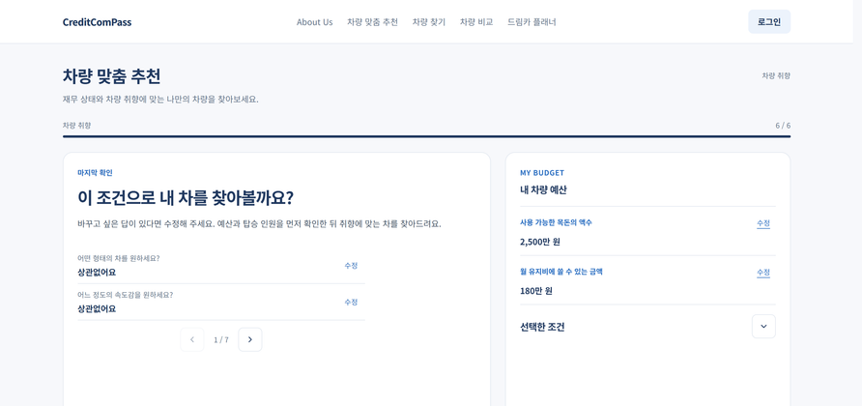
화면은 시작 방식과 입력 방식이 달라졌습니다
10
UI CHANGES
초기 설계
/ 메인
/financial
1
Figma로 그린 초기 메인과 재무, 자산, 신용 입력 화면
진단 위주로 순서대로 설명하는 구성
2
3
현재 화면
① 비슷한 상황의 프로필을 골라 시작합니다
② 재무 문항에 하나씩 답하고, 지출과 대출은 총액이나 상세 중 골라 입력합니다
③ 오른쪽에서 내 차량 예산을 바로 확인합니다
이용 환경과 차량 취향을 따로 묻고, 마지막에 답변을 고칠 수 있습니다
“당신과 가장 가까운 상황은?”
재무 문답과 내 차량 예산
/financial/environment
/financial/vehicle
이용 조건 (9문항)
차량 취향, 답변 확인과 수정

Slide 11
주요 기능
11
PART 03
01
팀 소개
07
ERD
팀원과 맡은 역할
차량 원본과 실제 저장 구조
02
프로젝트 소개 및 기획 의도
08
보안 적용 내용
사용자 문제, 기획 의도, 요구사항, 화면 변화
로그인, 권한, 입력 검증, 자동 가입 방지
03
주요 기능
09
협업 방식
실습
진단, 추천, 비교, 플래너, 콤파, 운영
브랜치 전략과 일정 관리
04
시스템 아키텍처
10
트러블슈팅
React, Spring Boot, FastAPI 구성과 저장 위치
주요 문제 해결 사례
05
데이터 파이프라인
11
향후 개선 방향
수집 → 정제 → DB 적재
개발 결과, 한계, 다음 과제
06
데이터 분석 및 모델링
▶ 실습 사이트
d17d1rs6mihtjx.cloudfront.net
데이터 탐색, 모델 구조, 평가, 후속 실험

Slide 12
주요 기능을 한눈에 보고 직접 써 보세요
12
FEATURE OVERVIEW
1
재무 진단
2
차량 추천
3
차량 탐색과 비교
소득, 지출, 상환액, 목돈을 답하면 차량 예산을 알려줍니다
재무, 이용 환경, 취향에 맞는 차량 순위와 이유를 보여줍니다
월 비용까지 최대 3대를 비교하고 구매 조건을 바꿔 봅니다
/financial
/financial/recommendations
/vehicles
▶ 실습하기
▶ 실습하기
▶ 실습하기
4
드림카 플래너
5
취향 테스트와 콤파
6
관리자 콘솔
원하는 차를 사기 위한 저축 계획과 진행 상황을 봅니다
8개 문항 취향 테스트, AI 도우미, 1:1 상담
차량, 모델, 회원, 상담을 관리합니다
/dream-car
/taste-test
/console
▶ 실습하기
▶ 실습하기
▶ 실습하기

Slide 13
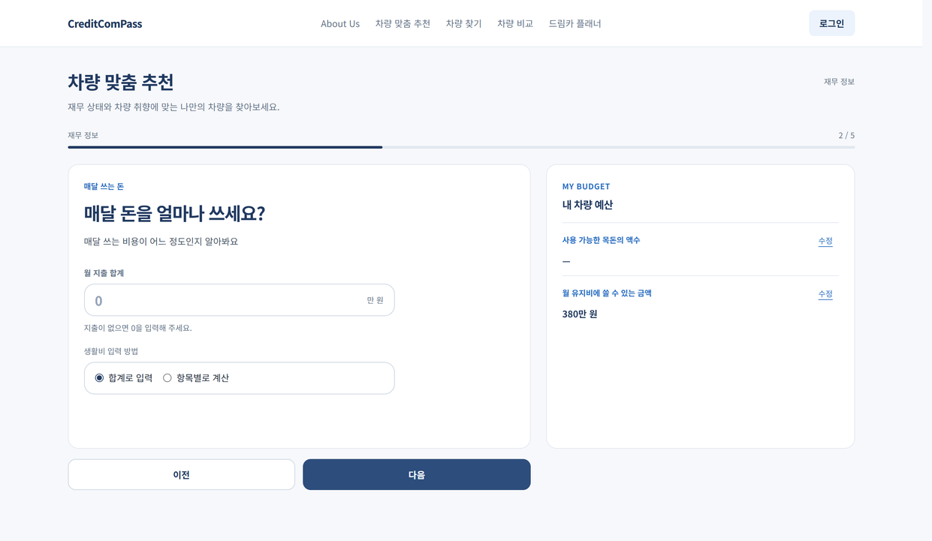
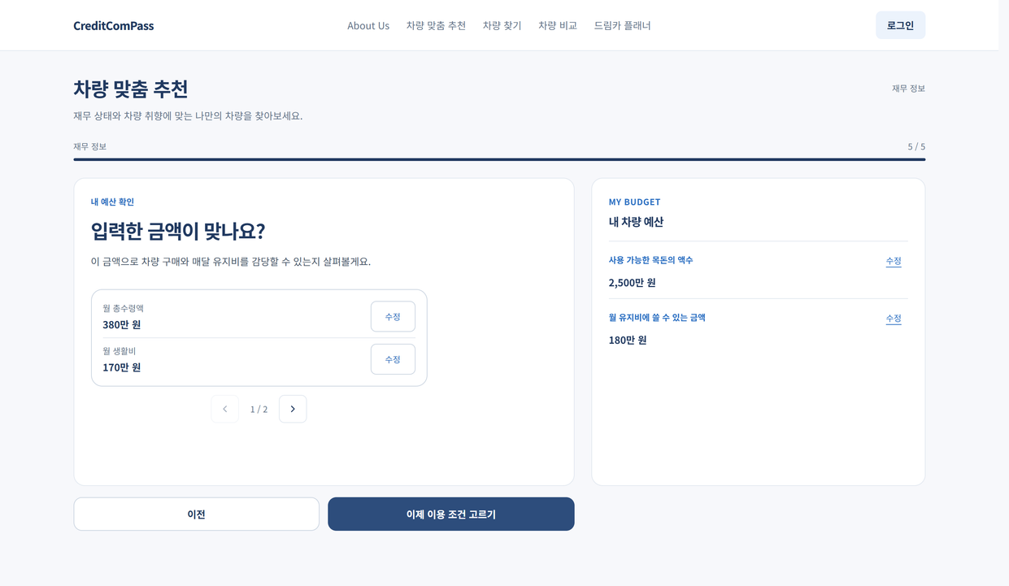
재무 진단과 예산 요약
13
FEATURE ①
▶ 실습하기
/financial (2/5)
/financial (5/5)
1
문항에 하나씩 답하면 오른쪽에 예산이 나옵니다
2
입력 확인과 MY BUDGET 요약
월 총수령액, 지출, 대출 상환액, 구매에 쓸 목돈을 입력합니다
지출과 대출은 합계나 상세 중 골라 입력합니다
재무 확인이 끝나면 이용 환경과 취향 질문으로 넘어갑니다
월 유지비 가용액
소득 − 생활 지출 − 대출 월 상환액

Slide 14
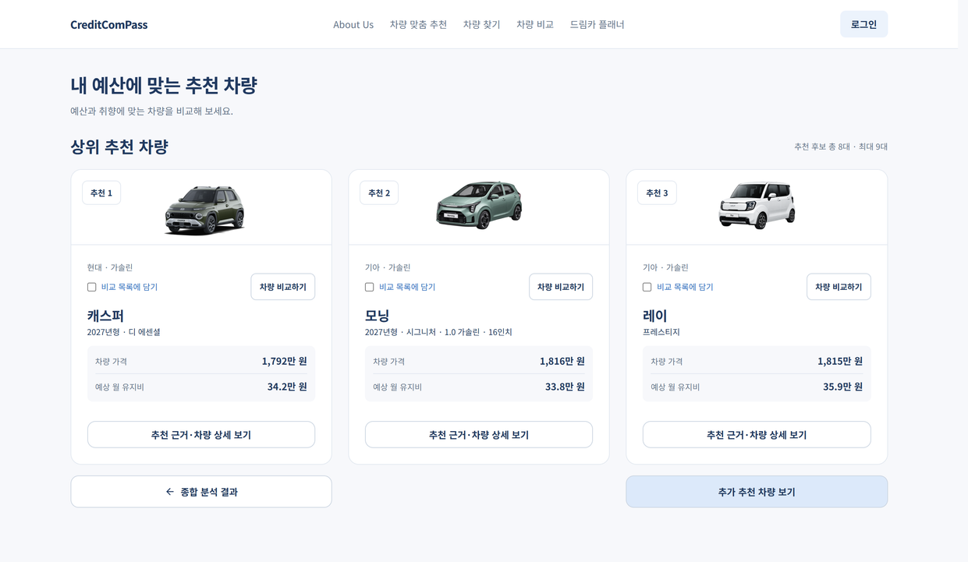
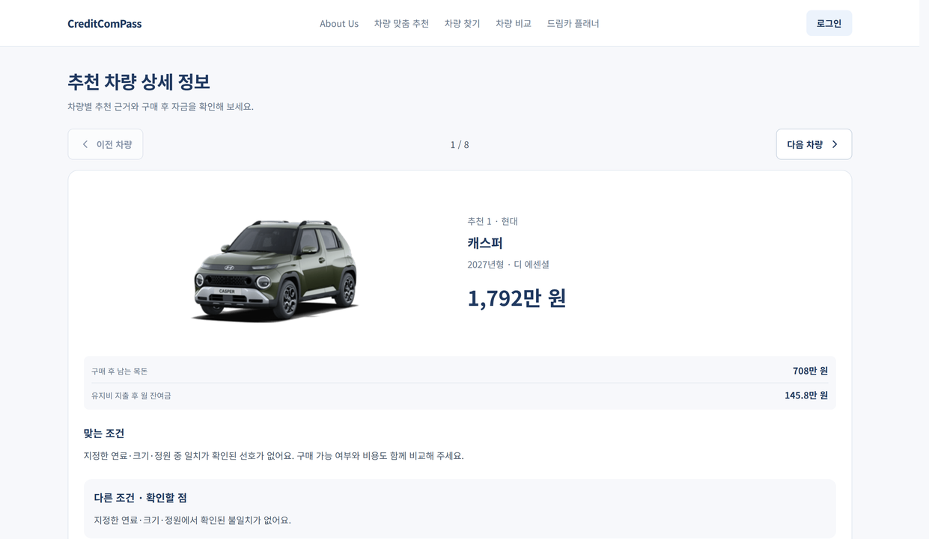
추천과 추천 근거
14
FEATURE ②
▶ 실습하기
/financial/recommendations
/financial/recommendations/details
1
추천 후보, 차량 가격, 예상 월 유지비
2
추천 근거, 맞는 조건, 확인할 점
재무, 이용 환경, 취향 조건에 맞는 후보와 추천 이유를 보여줍니다
차량 상세, 비교 추가, 취향 수정으로 바로 이어집니다
최대 9대를 요청하고, 조건에 맞는 차가 적으면 그만큼만 보여줍니다
점수는 순위를 정하기 위한 값이며, 만족도나 구매 확률이 아닙니다

Slide 15
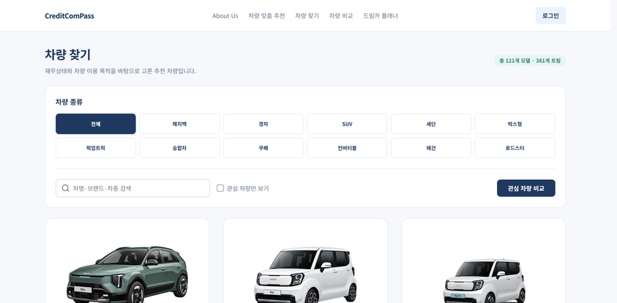
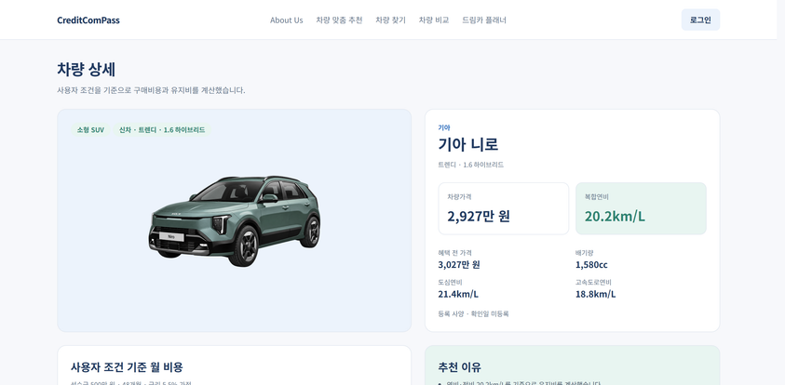
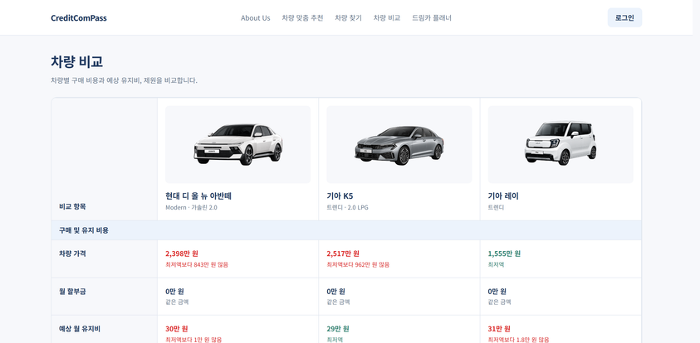
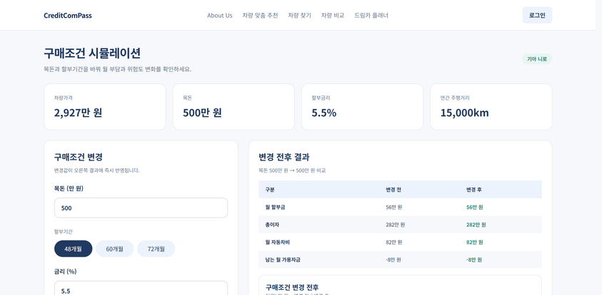
차량 탐색, 상세, 비교, 시뮬레이션
15
FEATURE ③
▶ 실습하기
/vehicles
/vehicles/:id
구매비용
차량 가격과 월 할부금
월 유지비
보험료, 연료비, 세금 등
재무 적합도
1
진단 없이 차량 찾기
2
제원과 비용 확인
차량비 지출 후 월 잔여금
/vehicles/compare
/vehicles/:id/simulation
최대 3대를 같은 조건으로 비교
목돈, 할부 기간, 금리를 바꿨을 때 금액 확인
금리와 연료비는 계산을 위한 가정이며, 실제 대출 조건과 다를 수 있습니다
3
최대 3대를 같은 조건으로 비교
4
조건 변경 전후 금액

Slide 16
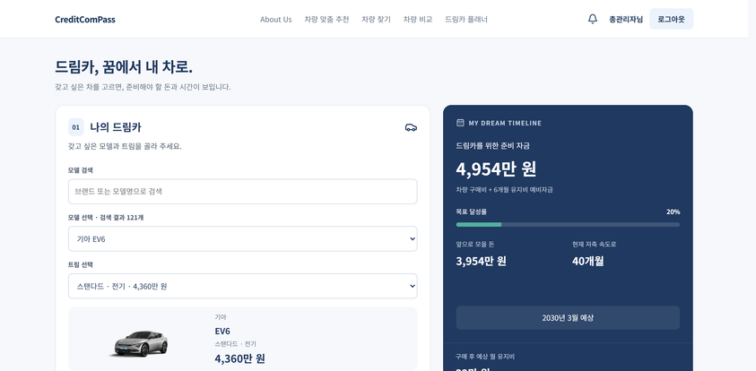
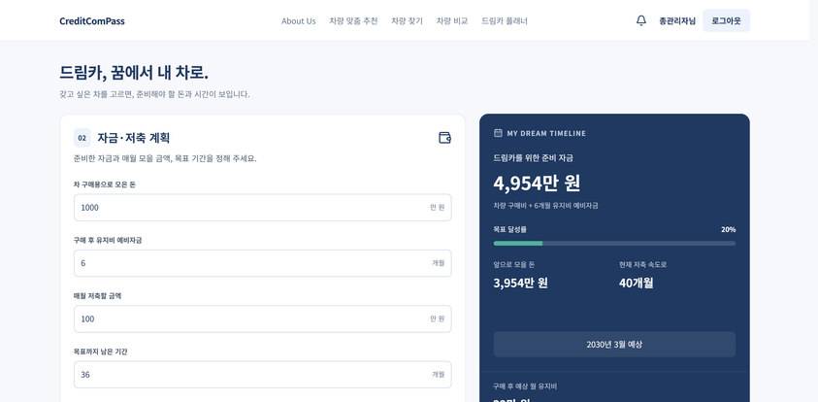
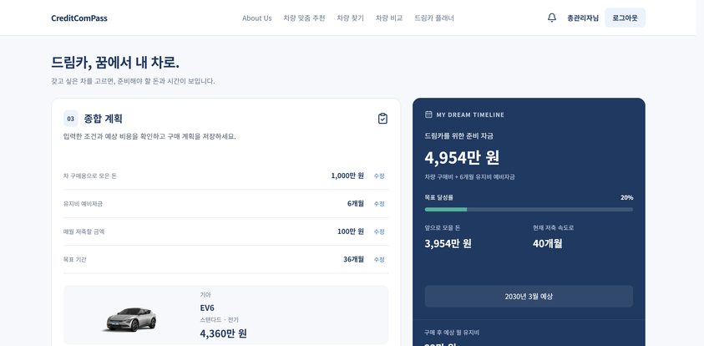
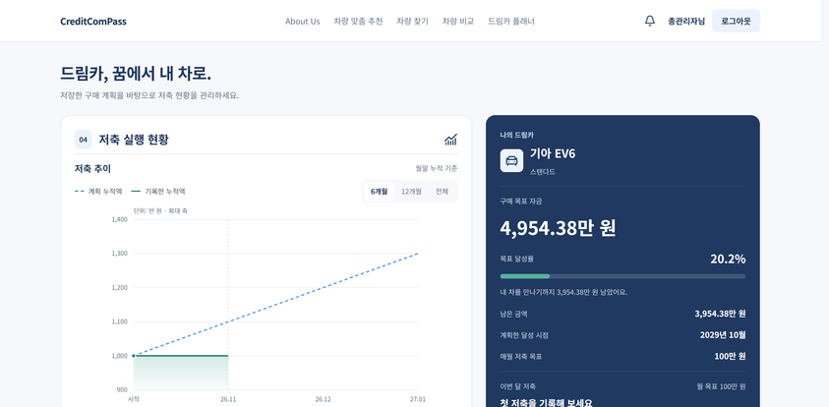
드림카 플래너와 저축 진행
16
FEATURE ④
▶ 실습하기
/dream-car (1)
/dream-car (2)
원하는 차를 먼저 고르고,
자금과 시간을 역산
현재 준비금, 월 저축액, 목표 기간
준비 자금, 앞으로 모을 돈, 예상 기간, 월 유지비
구매 계획과 저축 진행 상황을 함께 봅니다
목표 달성과 정기 기록 알림
1
나의 드림카 모델과 트림
2
자금과 저축 계획
/dream-car (3)
/dream-car/progress
예상 시점은 입력값으로 계산한 것이며, 실제 입금이나 자동이체는 하지 않습니다
3
종합 계획
4
저축 실행 현황

Slide 17
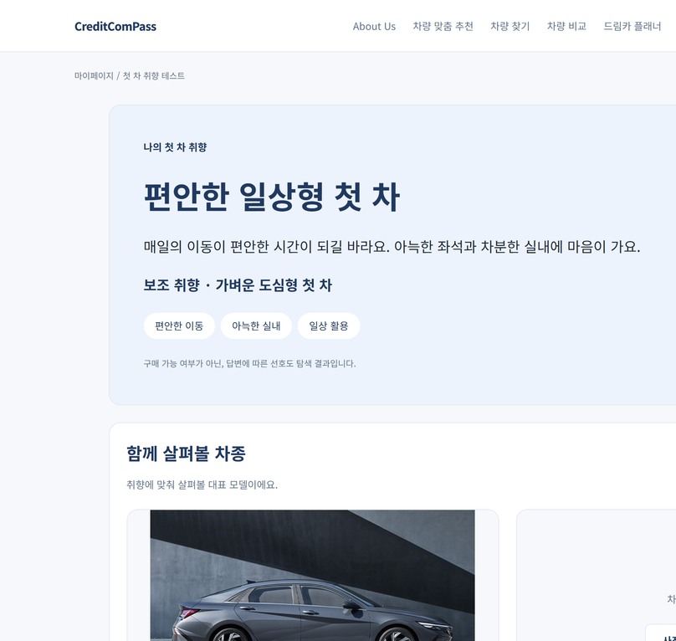
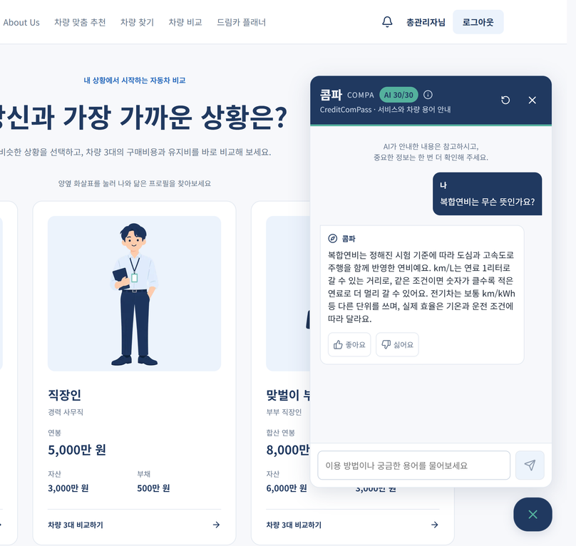
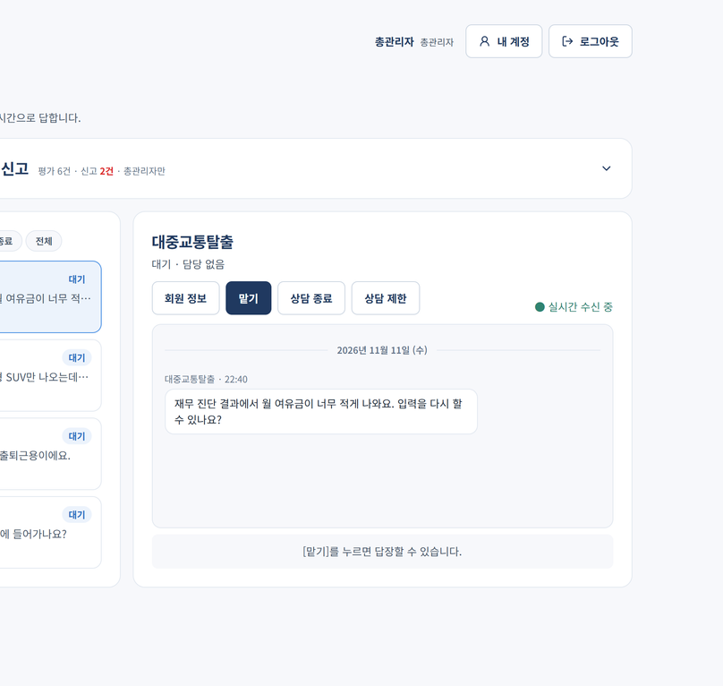
취향 테스트, 콤파, 1:1 상담
17
FEATURE ⑤
▶ 실습하기
/taste-test
콤파 AI 길잡이
/console 1:1 상담
취향 테스트
콤파
1:1 상담
8개 문항에 답하면 차량 취향 유형을 알려줍니다
용어와 추천 질문은 정해진 답을 보여주고, 직접 입력한 질문만 문서를 찾아 외부 LLM으로 답합니다
운영자가 회원 질문에 실시간으로 답합니다. WebSocket 기반이며 콤파와는 별개입니다

Slide 18
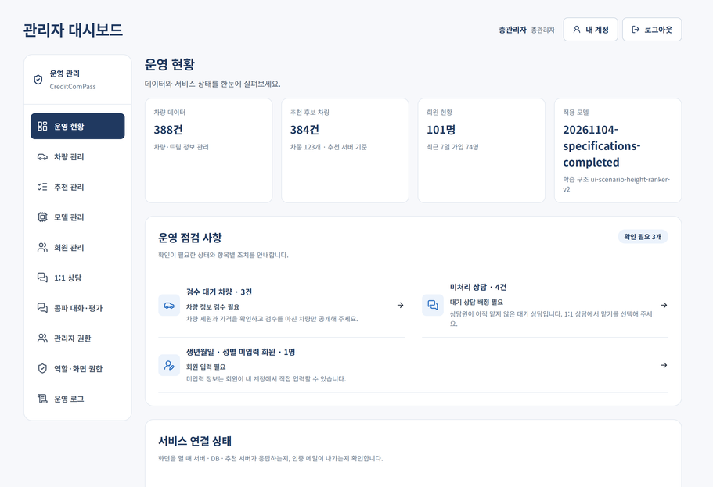
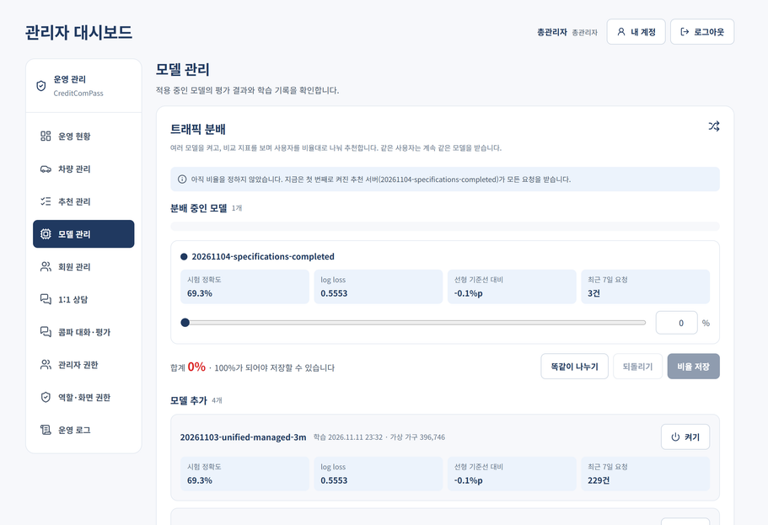
관리자와 모델 운영
18
FEATURE ⑥
▶ 실습하기
/console 운영 현황
/console 모델 관리
차량 관리
등록, 제원, 가격, 공개 여부
추천 관리
추천 후보와 제원 확인 상태
회원과 권한
회원 상태, 역할, 화면 권한
상담과 콤파
1:1 상담, 대화, 평가
운영 이력
운영 현황과 점검 사항
모델 평가 기록과 트래픽 분배
프롬프트 버전과 운영 로그
사용자 화면과 /console 운영 화면을 나눴습니다
일반 관리자와 총관리자의 화면 권한을 확인합니다
실행 중이고 입력과 맞는 모델에만 트래픽을 나눕니다
차량을 바꾸면 검색 인덱스와 모델 카탈로그에도 영향이 갑니다

Slide 19
시스템 아키텍처
19
PART 04
01
팀 소개
07
ERD
팀원과 맡은 역할
차량 원본과 실제 저장 구조
02
프로젝트 소개 및 기획 의도
08
보안 적용 내용
사용자 문제, 기획 의도, 요구사항, 화면 변화
로그인, 권한, 입력 검증, 자동 가입 방지
03
주요 기능
09
협업 방식
실습
진단, 추천, 비교, 플래너, 콤파, 운영
브랜치 전략과 일정 관리
04
시스템 아키텍처
10
트러블슈팅
React, Spring Boot, FastAPI 구성과 저장 위치
주요 문제 해결 사례
05
데이터 파이프라인
11
향후 개선 방향
수집 → 정제 → DB 적재
개발 결과, 한계, 다음 과제
06
데이터 분석 및 모델링
▶ 실습 사이트
d17d1rs6mihtjx.cloudfront.net
데이터 탐색, 모델 구조, 평가, 후속 실험

Slide 20
시스템 아키텍처와 기술 선택
20
ARCHITECTURE
프런트엔드와 브라우저
API 서버
데이터와 추천
사용자 웹 브라우저
M
MySQL, Flyway
SQL
원본, 회원, 운영 기록
React, Vite
:5173
:8080
R
S
Spring Boot
/api, WS
검색
E
Elasticsearch
사용자 화면, 문답 상태, 비용 표시
Security
MyBatis
WebSocket
차량 검색 인덱스 (한국어 nori)
인증과 회원 기록
차량과 운영 API
P
FastAPI 추천 서버
:8002
브라우저 저장소
추천 요청 중계
/api/v2 중계
sessionStorage, localStorage
Python으로 MLP 순위 모델 추론
콤파와 1:1 상담
챗봇 질문
외부 연동 (선택)
기본 요청 흐름
외부 LLM
메일, reCAPTCHA, Google
키를 넣었을 때만 동작합니다
Gemini 또는 OpenAI, 직접 입력한 질문
인증 메일, 봇 방지, 소셜 로그인

Slide 21
데이터는 어디에 저장되나
21
DATA LOCATION
데이터마다 실제로 저장되는 곳이 다릅니다.
B
브라우저
DB
서버 (MySQL)
ML
모델 파일과 추천 서버
sessionStorage
회원 진단
모델 묶음
재무 문답의 임시 입력
진단 요약과 모델 버전
model.pt, metadata.json
Spring API
추천 요청
localStorage
공통 차량 카탈로그
서빙 카탈로그
관심 차량, 드림카 계획, 저축 기록
차량 원본 (managed_vehicles)
catalog.json, vehicle_traits.json
저축 알림
알림, 읽음 상태, 수신 설정 (회원별)
이 브라우저에만 남습니다
SHA-256으로 확인한 뒤 불러오고, 요청마다 다시 학습하지 않습니다

Slide 22
입력부터 화면까지 데이터가 흐르는 과정
22
DATA PROCESSING
사용자
React
Spring
FastAPI
React
Spring, MySQL
1
2
3
4
5
6
재무, 이용 환경, 취향 입력
입력 범위를 확인하고 요청 형식으로 변환
회원인지 방문자인지에 따라 추천 서버 선택
조건을 확인한 뒤 학습 점수로 순위 결정
분석 결과, 추천 후보, 비용 정보 표시
로그인한 회원은 진단 요약을 기록으로 저장
입력
화면 표시와 기록
같은 요청은 한 번만 실행합니다
요청이 실패해도 입력한 답변은 남습니다
중복 실행 방지
실패 시 입력 유지

Slide 23
데이터 파이프라인
23
PART 05
01
팀 소개
07
ERD
팀원과 맡은 역할
차량 원본과 실제 저장 구조
02
프로젝트 소개 및 기획 의도
08
보안 적용 내용
사용자 문제, 기획 의도, 요구사항, 화면 변화
로그인, 권한, 입력 검증, 자동 가입 방지
03
주요 기능
09
협업 방식
실습
진단, 추천, 비교, 플래너, 콤파, 운영
브랜치 전략과 일정 관리
04
시스템 아키텍처
10
트러블슈팅
React, Spring Boot, FastAPI 구성과 저장 위치
주요 문제 해결 사례
05
데이터 파이프라인
11
향후 개선 방향
수집 → 정제 → DB 적재
개발 결과, 한계, 다음 과제
06
데이터 분석 및 모델링
▶ 실습 사이트
d17d1rs6mihtjx.cloudfront.net
데이터 탐색, 모델 구조, 평가, 후속 실험

Slide 24
데이터를 모으고, 정리하고, DB에 넣기까지
24
DATA PIPELINE
01 수집
02 전처리와 정제
03 DB 적재
6개 제조사의 공식 가격표를 모았습니다 (10월 14일 기준)
모델 86개, 원본 파일 173개, PDF 2,673쪽
가계 통계는 한국은행 가계금융복지조사(2025)와 통계청 가계동향(2025년 4분기)을 썼습니다
판매가, 옵션가, 세제 혜택가를 나눴습니다
연비는 사양 하나와 정확히 맞을 때만 연결했습니다
연비 단위(km/L, km/kWh, km/kg)는 섞지 않았습니다
빈 값은 0으로 채우지 않고 '미상'으로 두었습니다
예전 차량 ID 258개를 새 통합 ID에 연결했습니다
Flyway V13에서 managed_vehicles 테이블을 만들었습니다
V29에서 통합 카탈로그 384건을 넣었습니다
V30에서 예전 차량, 추천 테이블을 정리했습니다
DB와 카탈로그가 384행으로 일치하는지 확인했습니다
학습 데이터와 사용한 스크립트
합성 사용자 396,746명과 차량 비교쌍 300만 개를 만들고, 금융 그룹 기준으로 70 : 15 : 15로 나눴습니다. 그룹이 섞이지 않았는지도 확인했습니다
차량 데이터는 tools/data/vehicles/ 아래 스크립트로 모으고, unify_managed_catalog.py로 통합했습니다
가계 데이터는 tools/data/statistics/에서 받고, generate_height_population.py로 합성 데이터를 만들었습니다

Slide 25
차량 데이터와 합성 학습 데이터
25
DATA
01
02
03
04
05
원본 자료
정리와 검토
공통 카탈로그
합성 데이터
학습
제조사 가격표와 제원 근거
검토 기록을 남기고, 추정값과 공식 제원을 나눠 기록
화면, 관리, 추천이 같은 차량 ID를 사용
공개 사양으로 합성 프로필과 비교쌍 생성
비교 학습 순위 모델
공통 카탈로그 사양
합성 사용자
비교 선택 쌍
384 개
396,746 명
3,000,000 쌍
공개 381
검토 3
차종이 아니라 사양 기준
가상 프로필이며 실제 고객이 아닙니다
합성 정답이며 실제 구매 결과가 아닙니다
수치 기준: 학습 묶음 unified-managed-3m-20261103

Slide 26
데이터 분석 및 모델링
26
PART 06
01
팀 소개
07
ERD
팀원과 맡은 역할
차량 원본과 실제 저장 구조
02
프로젝트 소개 및 기획 의도
08
보안 적용 내용
사용자 문제, 기획 의도, 요구사항, 화면 변화
로그인, 권한, 입력 검증, 자동 가입 방지
03
주요 기능
09
협업 방식
실습
진단, 추천, 비교, 플래너, 콤파, 운영
브랜치 전략과 일정 관리
04
시스템 아키텍처
10
트러블슈팅
React, Spring Boot, FastAPI 구성과 저장 위치
주요 문제 해결 사례
05
데이터 파이프라인
11
향후 개선 방향
수집 → 정제 → DB 적재
개발 결과, 한계, 다음 과제
06
데이터 분석 및 모델링
▶ 실습 사이트
d17d1rs6mihtjx.cloudfront.net
데이터 탐색, 모델 구조, 평가, 후속 실험

Slide 27
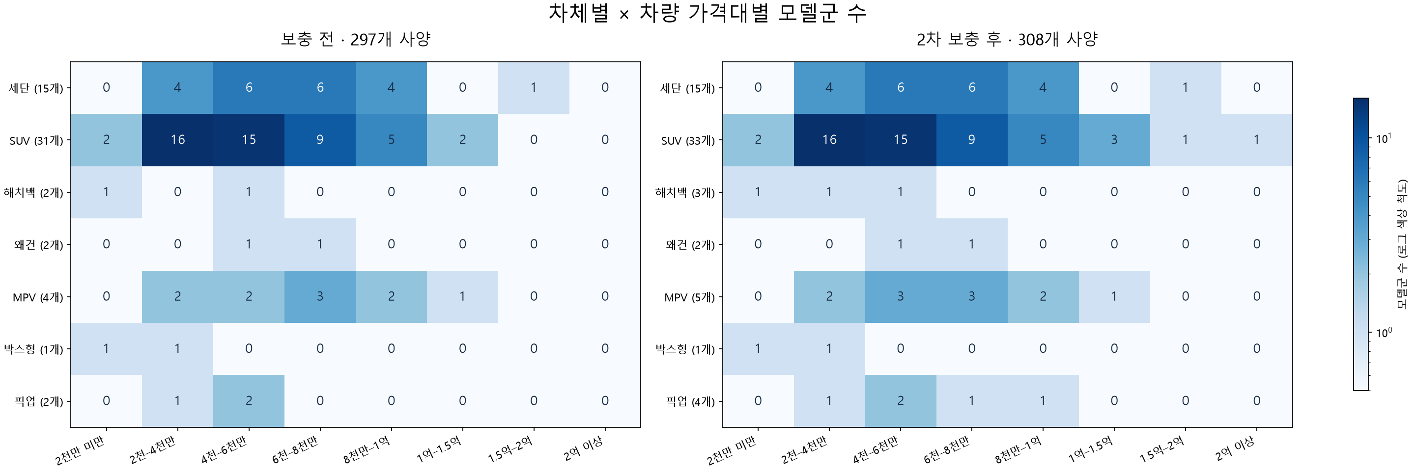
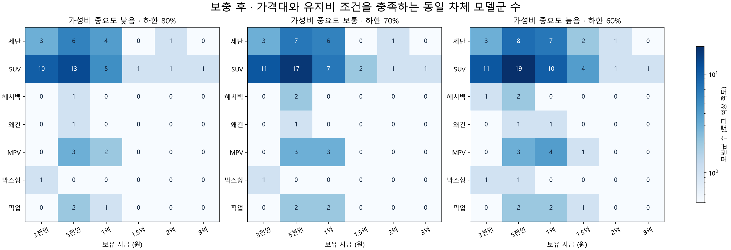
데이터를 먼저 살펴봤습니다
27
EDA
가격대와 차체 분포
SUV, 그리고 2천만~6천만 원대에 모델이 몰려 있습니다
2차 보충으로 297개에서 308개 사양이 됐고, 비싼 SUV와 픽업의 빈칸을 채웠습니다
조건을 만족하는 차량 수
가성비를 중요하게 볼수록 고를 수 있는 차가 늘어납니다
보유 자금 5천만 원 구간에서 선택지가 가장 많습니다
지금 데이터 규모
카탈로그 384개 사양 (공개 381, 검토 중 3)
합성 데이터는 121개 모델, 381개 사양을 다룹니다
차량 보유자 시드는 국내 10,000명, 수입 6,000명입니다

Slide 28
조건으로 거르고, 취향으로 순위를 매깁니다
28
RECOMMENDATION MODEL
IN
입력 39개 특성
모델의 대상
재무, 차량 특성, 사용 환경, 취향과 중요도
같은 조건에서 어떤 차를 더 고르는지 배우는 비교 학습 순위 모델
1
조건 검사
재무, 필수 좌석, 구매 상한을 벗어난 후보는 뺍니다
2
가격대 정책
역할 분리
살 수 있는 금액대의 후보를 먼저 봅니다
규칙
적격 조건과 가격대
모델
후보 사이의 취향 순위
3
학습 점수로 정렬
그 안에서 MLP 점수로 순위를 정합니다
연체, 신용점수, 대출 승인을 예측하는 모델이 아닙니다
OUT
화면 제공
추천 이유, 참고 일치도, 비용

Slide 29
모델 구조와 학습 방법
29
MODEL DESIGN
입력 39개
재무, 차량, 취향
은닉층 64
ReLU
은닉층 32
ReLU
점수 1개
선호 점수
두 차량을 비교해서 배웁니다
차량 A와 B의 점수 차이로 손실을 계산합니다.
같은 조건이라면 어느 차를 더 고를지 학습합니다.
학습 설정
데이터 나누기 (사용자 수, 비교쌍 수)
구조는 39, 64, 32, 1 크기의 MLP입니다 (preference_model.py)
Adam 옵티마이저, 학습률 0.001, 배치 2048을 썼습니다
30 epoch를 돌리고, 검증 손실이 가장 낮았던 11번째 epoch를 골랐습니다
test 데이터는 모델을 고른 뒤 한 번만 평가했습니다
선형 모델, 데이터 생성 규칙, 무작위 선택과 성능을 비교했습니다
구분
사용자
비교쌍
train
277,729
2,100,857
val
59,461
449,184
test
59,556
449,959
같은 금융 그룹이 train과 test에 함께 들어가지 않게 나눴습니다.
정확도는 MLP 69.31%, 선형 69.38%로 데이터가 낼 수 있는 상한에 가깝습니다.

Slide 30
모델 평가와 해석
30
EVALUATION
지표 (홀드아웃) | MLP | 선형 기준
비교 선택 정확도 | 69.31% | 69.38%
Log loss | 0.5553 | 0.5548
30 epoch 중 검증 손실이 가장 낮은 epoch 11을 골랐습니다
재무 그룹이 겹치지 않게 train, validation, test로 나눴습니다
평가한 것은 합성 정답을 얼마나 잘 맞히는지입니다
MLP가 선형 모델보다 낫다고 말할 수는 없습니다
학습 보고서 20261103-unified-managed-3m, 평가 비교쌍 449,959개

Slide 31
구매 전 정보로 차량을 추천하는 후속 실험
31
FOLLOW-UP EXPERIMENT
실험 방법 (feat/data 브랜치)
결과: 상위 3개 안에 정답이 들어간 비율
구매 전 정보만으로 어떤 차를 갖게 될지 예측합니다
숫자 정보 14개와 성별, 직업, 구매 목적을 입력으로 씁니다
정답이 새어 들어가는 항목은 뺐습니다
CrossEntropy 손실, Adam, 학습률 0.001, dropout 0.1을 썼습니다
30 epoch, 배치 256으로 학습하고 검증 top-3가 가장 좋은 시점을 골랐습니다
국내차는 7,000 : 1,500 : 1,500명, 수입차는 4,200 : 900 : 900명으로 나눴습니다
비교 대상
국내차 (14종)
수입차 (6종)
우리 모델
34.5%
65.7%
가장 많은 3종을 고를 때
22.9%
47.4%
무작위로 3개 고를 때
21.4%
50.0%
표준오차
1.2%p
1.6%p
두 경우 모두 단순한 방법보다 높았습니다. 국내차는 종류가 많아서 더 어렵습니다.
배치 크기
배치를 32, 256, 1024로 바꿔도 차이가 표준오차보다 작아서 256으로 정했습니다 (epoch-batch-check.md)

Slide 32
ERD
32
PART 07
01
팀 소개
07
ERD
팀원과 맡은 역할
차량 원본과 실제 저장 구조
02
프로젝트 소개 및 기획 의도
08
보안 적용 내용
사용자 문제, 기획 의도, 요구사항, 화면 변화
로그인, 권한, 입력 검증, 자동 가입 방지
03
주요 기능
09
협업 방식
실습
진단, 추천, 비교, 플래너, 콤파, 운영
브랜치 전략과 일정 관리
04
시스템 아키텍처
10
트러블슈팅
React, Spring Boot, FastAPI 구성과 저장 위치
주요 문제 해결 사례
05
데이터 파이프라인
11
향후 개선 방향
수집 → 정제 → DB 적재
개발 결과, 한계, 다음 과제
06
데이터 분석 및 모델링
▶ 실습 사이트
d17d1rs6mihtjx.cloudfront.net
데이터 탐색, 모델 구조, 평가, 후속 실험

Slide 33
ERD로 본 차량 원본과 실제 저장 구조
33
ERD
회원 진단 기록
외래 키가 가리키는 테이블
차량과 취향
financial_profiles
컬럼은 생략하고 핵심 테이블만 표시
taste_types
taste_type_vehicles
+ credit_profiles, loan_inputs
취향 유형
유형별 대표 차량
input_snapshots
users
user_current_tastes
managed_vehicles
회원 진단 입력 스냅샷
회원, 인증, 동의
회원의 현재 취향
공통 차량 카탈로그
운영 데이터
analysis_runs
chat_room
chatbot_conversations
managed_vehicle_changes
분석 실행 결과
1:1 상담과 chat_message
콤파 대화와 messages, feedback
차량 변경 이력
model_versions
+ 운영 테이블
초기 설계 15개 중 V30에서
예전 차량과 추천 테이블 제거
모델 버전
savings_notifications, admin_*, recommendation_model_traffic, 인증 테이블

Slide 34
보안 적용 내용
34
PART 08
01
팀 소개
07
ERD
팀원과 맡은 역할
차량 원본과 실제 저장 구조
02
프로젝트 소개 및 기획 의도
08
보안 적용 내용
사용자 문제, 기획 의도, 요구사항, 화면 변화
로그인, 권한, 입력 검증, 자동 가입 방지
03
주요 기능
09
협업 방식
실습
진단, 추천, 비교, 플래너, 콤파, 운영
브랜치 전략과 일정 관리
04
시스템 아키텍처
10
트러블슈팅
React, Spring Boot, FastAPI 구성과 저장 위치
주요 문제 해결 사례
05
데이터 파이프라인
11
향후 개선 방향
수집 → 정제 → DB 적재
개발 결과, 한계, 다음 과제
06
데이터 분석 및 모델링
▶ 실습 사이트
d17d1rs6mihtjx.cloudfront.net
데이터 탐색, 모델 구조, 평가, 후속 실험

Slide 35
보안은 이렇게 적용했습니다
35
SECURITY
로그인과 토큰
권한 나누기
비밀번호는 BCrypt로 해시해서 저장합니다
Access 토큰은 30분짜리이고 브라우저 메모리에만 둡니다
Refresh 토큰은 14일이며 HttpOnly, SameSite=Strict 쿠키에 담습니다
토큰을 재발급할 때마다 새 토큰으로 바꾸고, 로그아웃하면 DB에서 지웁니다
한 계정은 기기 5대까지 로그인할 수 있습니다
서버에 세션을 두지 않는 STATELESS 방식입니다
공개, 로그인 회원, 화면별 관리자, 최고 관리자로 나눴습니다
관리자 권한은 요청할 때마다 DB에서 다시 확인합니다
일반 회원에게는 관리자 API가 없는 것처럼 404를 돌려줍니다
/console 화면과 WebSocket 연결도 로그인 토큰을 확인합니다
입력 검증
자동 가입 방지와 키 관리
서버는 @Valid로 요청 값을 검사합니다 (19개 파일)
비밀번호 규칙(8~20자, 문자 조합)은 서버와 화면이 같습니다
챗봇 질문은 500자까지 받고, 개인정보를 가린 뒤 LLM에 보냅니다
SQL은 MyBatis #{} 바인딩만 씁니다 (${} 사용 0건)
화면에 HTML을 그대로 넣는 코드는 없습니다
로그인을 3번 틀리면 reCAPTCHA, 5번 틀리면 10분 동안 잠급니다
이메일 인증 코드는 5분간 유효하고, 하루 300통까지 보냅니다
챗봇은 회원당 하루 30번까지 쓸 수 있습니다
비밀 키는 환경변수로 넣고, .env 파일은 git에 올리지 않습니다
추천 서버는 차량 카탈로그를 SHA-256으로 확인한 뒤 불러옵니다
운영 전 확인
개발용 기본값(JWT secret, 테스트용 reCAPTCHA 키)을 실제 값으로 바꾸고, 쿠키 Secure 옵션을 켜야 합니다

Slide 36
협업 방식
36
PART 09
01
팀 소개
07
ERD
팀원과 맡은 역할
차량 원본과 실제 저장 구조
02
프로젝트 소개 및 기획 의도
08
보안 적용 내용
사용자 문제, 기획 의도, 요구사항, 화면 변화
로그인, 권한, 입력 검증, 자동 가입 방지
03
주요 기능
09
협업 방식
실습
진단, 추천, 비교, 플래너, 콤파, 운영
브랜치 전략과 일정 관리
04
시스템 아키텍처
10
트러블슈팅
React, Spring Boot, FastAPI 구성과 저장 위치
주요 문제 해결 사례
05
데이터 파이프라인
11
향후 개선 방향
수집 → 정제 → DB 적재
개발 결과, 한계, 다음 과제
06
데이터 분석 및 모델링
▶ 실습 사이트
d17d1rs6mihtjx.cloudfront.net
데이터 탐색, 모델 구조, 평가, 후속 실험

Slide 37
Git 브랜치 전략과 협업 규칙
37
COLLABORATION
브랜치 흐름
rsm 류상민
각자 브랜치에서 작업한 뒤 develop에 합칩니다
develop의 변경은 다시 각자 브랜치로 가져옵니다
문제가 없으면 develop을 main에 합칩니다
main에 합친 뒤 main 코드로 다시 빌드합니다
develop
합쳐서 확인
main
CI 통과 후 병합
hhc 하형철
woj 이원준
feat/data 지승렬
커밋 메시지 규칙
병합 전 자동 검사
AI 도구 공통 규칙
"type: 한국어 요약" 뒤에 무엇을 왜 바꿨는지 적습니다
type은 feat, fix, docs 등 10가지입니다
293개 중 283개(96.6%)가 규칙을 지켰습니다
feat 145, fix 79, style 28, docs 12개
push할 때마다 GitHub Actions CI가 돕니다
백엔드는 MySQL을 띄워 ./gradlew test를 돌립니다
프런트는 npm test를 돌립니다
두 검사를 통과해야 main에 합칠 수 있습니다
AGENTS.md, CLAUDE.md, Cursor 규칙을 함께 둡니다
모두 같은 .agents/skills 문서를 따릅니다
테스트, UI, API, 이름, 설계, Git 기준을 담았습니다
누가 어떤 AI를 써도 같은 규칙으로 작업합니다
358개
main 커밋
9/29 ~ 11/10
개발 기간
4명
참여 인원
65번
병합 (PR 5번)

Slide 38
개발일정과 협업
38
SCHEDULE
초기 계획
요구사항, 데이터, 설계
진단과 추천
상세, 비교, 계획
통합, 평가, 발표
기획발표 일정 10/1 ~ 11/13
실제 주요 변화 (origin/main 첫 커밋부터 마지막 커밋까지)
발표 11/13
재무 입력 UX 개편
10/13 ~ 11/6
front/src/features/financial
추천 모델 학습과 서빙
10/19 ~ 11/5
ml/
관리자와 운영 기능
10/19 ~ 11/6
front/src/pages/admin
콤파 챗봇
10/27 ~ 11/5
front/src/features/chatbot
차량 카탈로그 통합
11/3
V30 구형 차량 테이블 정리
10/5
10/12
10/19
10/26
11/2
11/9
협업 기준
API 계약
공통 차량 ID
모델과 데이터 버전
Flyway 마이그레이션

Slide 39
트러블슈팅
39
PART 10
01
팀 소개
07
ERD
팀원과 맡은 역할
차량 원본과 실제 저장 구조
02
프로젝트 소개 및 기획 의도
08
보안 적용 내용
사용자 문제, 기획 의도, 요구사항, 화면 변화
로그인, 권한, 입력 검증, 자동 가입 방지
03
주요 기능
09
협업 방식
실습
진단, 추천, 비교, 플래너, 콤파, 운영
브랜치 전략과 일정 관리
04
시스템 아키텍처
10
트러블슈팅
React, Spring Boot, FastAPI 구성과 저장 위치
주요 문제 해결 사례
05
데이터 파이프라인
11
향후 개선 방향
수집 → 정제 → DB 적재
개발 결과, 한계, 다음 과제
06
데이터 분석 및 모델링
▶ 실습 사이트
d17d1rs6mihtjx.cloudfront.net
데이터 탐색, 모델 구조, 평가, 후속 실험

Slide 40
기술 문제 해결 사례
40
TROUBLESHOOTING
사례 A
여러 기능의 차량 데이터 불일치
사례 B
입력 유지와 기록의 소유 범위
문제
화면, 관리자, 학습 모델이 서로 다른 차량 원본과 ID를 쓰면 같은 차를 다르게 볼 수 있습니다
문제
설문, 추천, 비교를 오가도 입력을 다시 묻거나 다른 회원 상태가 섞이면 안 됩니다
적용
managed_vehicles 카탈로그로 통합하고, 예전 ID를 연결하고, 학습 스냅샷과 해시를 관리했습니다
적용
sessionStorage로 방문자와 회원을 구분하고, 계정이 바뀌면 상태를 지우고, 회원 진단은 API로 저장했습니다
현재 처리
DB와 서빙 카탈로그가 다르면 추천하지 않고 거절합니다
서버
input_snapshots, financial_profiles, 대출, analysis_runs를 한 트랜잭션으로 저장하고 회원 기준으로 조회합니다
결과
모든 기능이 같은 차량 기준을 쓰도록 정리했습니다
결과
화면 이동 상태와 서버에 남는 진단 기록을 나눴습니다

Slide 41
향후 개선 방향
41
PART 11
01
팀 소개
07
ERD
팀원과 맡은 역할
차량 원본과 실제 저장 구조
02
프로젝트 소개 및 기획 의도
08
보안 적용 내용
사용자 문제, 기획 의도, 요구사항, 화면 변화
로그인, 권한, 입력 검증, 자동 가입 방지
03
주요 기능
09
협업 방식
실습
진단, 추천, 비교, 플래너, 콤파, 운영
브랜치 전략과 일정 관리
04
시스템 아키텍처
10
트러블슈팅
React, Spring Boot, FastAPI 구성과 저장 위치
주요 문제 해결 사례
05
데이터 파이프라인
11
향후 개선 방향
수집 → 정제 → DB 적재
개발 결과, 한계, 다음 과제
06
데이터 분석 및 모델링
▶ 실습 사이트
d17d1rs6mihtjx.cloudfront.net
데이터 탐색, 모델 구조, 평가, 후속 실험

Slide 42
개발 결과와 개선 방향
42
RESULTS
재무 입력
적격 후보와 추천
비용 비교
드림카 준비계획
회원 기록과 운영 관리
개발 결과
한계와 후속 방향
재무 입력, 추천, 비교, 플래너를 하나의 흐름으로 이었습니다
차량 데이터와 추천 모델을 API로 연결했습니다
회원 기록과 운영 기능까지 갖췄습니다
합성 데이터로만 학습해서, 실제 만족도와 구매 선택으로 검증해야 합니다
MLP가 선형 모델보다 낫다는 결과는 아직 없습니다
브라우저에 저장한 계획과 저축 기록을 기기 간에 맞추기
차량 카탈로그가 바뀔 때 모델을 갱신하고 검증하는 절차 개선
감사합니다. 질문 받겠습니다

